Slide 1
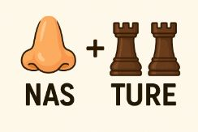

Captarea atenției
Descoperă cuvântul zilei!

Slide 2
Descoperă cuvântul zilei!
Vă vine să credeți că un nasture poate fi vedeta zilei? Vom începe cu o mică povestioară despre un... nasture.

Slide 3
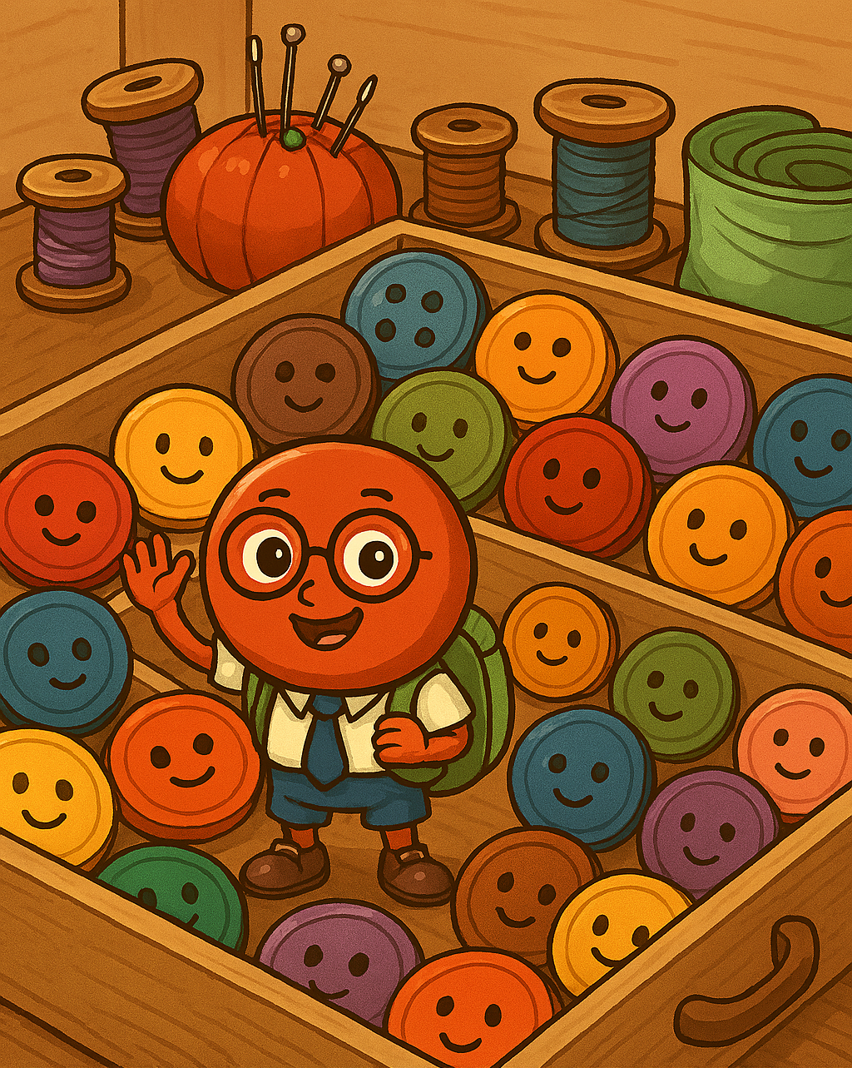
Năsturici și Ziua Magică a Nasturilor
Într-o lume de poveste, ascuns printre fire de ață și cutii de cusut, trăia un nasture vesel pe nume Năsturici. Era mic, rotund, colorat și mereu curios. Locuia într-un sertar plin de prieteni nasturi, fiecare cu o poveste și o culoare diferită.
Într-o dimineață, Năsturici s-a trezit cu o tresărire: auzise un zvon printre firele de mătase că pe 21 octombrie, copiii din lumea oamenilor vorbesc despre... nasturi!

Slide 4
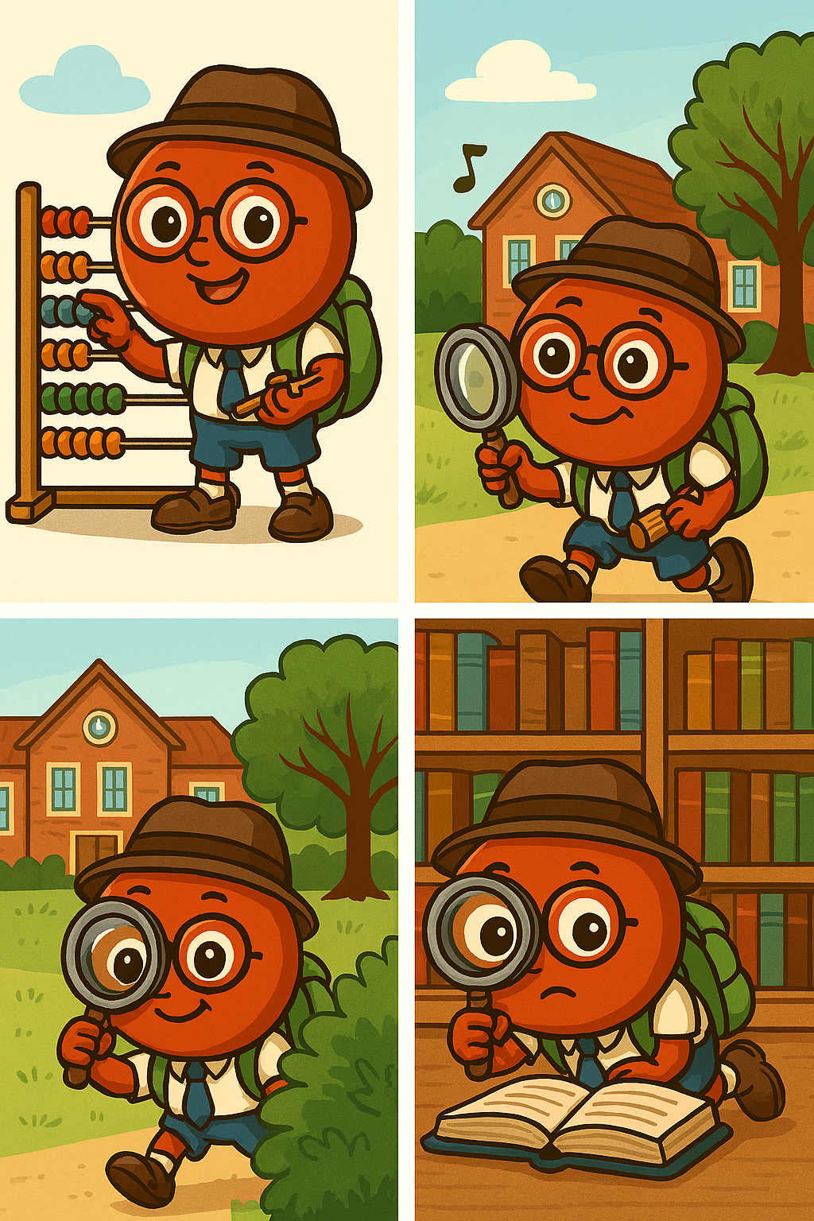
Așa că și-a pus pălăria de școlărel, și-a luat lupa și a pornit într-o aventură. A găsit un abac și a început să numere bilele, exersând matematica, ca un elev silitor. Apoi, a cântat un cântec vesel despre elefanți, s-a ascuns prin curtea școlii și în bibliotecă.

Slide 5
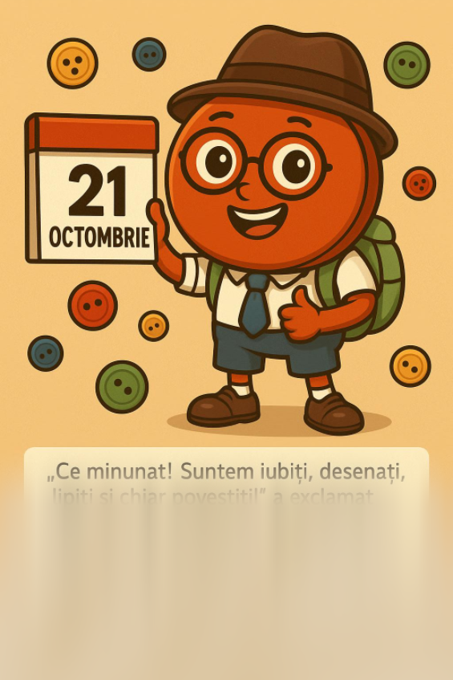
— Ce minunat! Suntem iubiți, desenați, lipiți și chiar povestiți! a exclamat Năsturici.
De atunci, în fiecare an, pe 21 octombrie, Năsturici se îmbracă frumos și se pregătește să fie parte din activitățile copiilor.
Pentru el, e cea mai specială zi din an — Ziua Numărării Nasturilor!

Slide 6
Ziua Numărării Nasturilor o zi ”altfel” în școala altfel
21 octombrie
Notes:
AI-generated content may be incorrect. ---

Slide 7
brainstorming oral Ce știți despre nasture?
Notes:
AI-generated content may be incorrect. ---

Slide 8
Ziua Numărării Nasturilor este o zi distractivă, sărbătorită pe 21 octombrie în fiecare an.
Nasturii au făcut parte din hainele de zi cu zi. Ele există din antichitate. Se găsesc pe cămăși, blugi, jachete, pantaloni, buzunare și orice altă garderobă.
Nasturii sunt disponibili în diferite forme, mărimi, modele și culori. Adaugă aspect și finisaj oricărui costum.
Notes:
AI-generated content may be incorrect. ---

Slide 9
IstoriA ACESTui obiect
Primul nasture a apărut în urmă cu aproximativ 3000 de ani și întâmplător sau nu, rolul acestui obiect era pur decorativ. Oamenii care trăiau în Epoca de Bronz purtau aceste accesorii făcute din os, corn, lemn, metal sau chiar cochilii de melci. Însă pentru că nu aveau găuri, nasturii era mai degrabă niște broșe sau butoni, la acea vreme.
La un moment dat, un necunoscut a decis să perforeze acel mic bănuț pentru a-l folosi într-un scop practic, informează Historia.
Ideea aceasta a ajuns în Europa prin anul 1200 fiind adusă de la turci și mongoli de către cruciați. Francezii au simțit potențialul pe care îl poate avea acest accesoriu vestimentar și în 1250 au construit prima fabrică dedicată nasturilor.

Slide 10
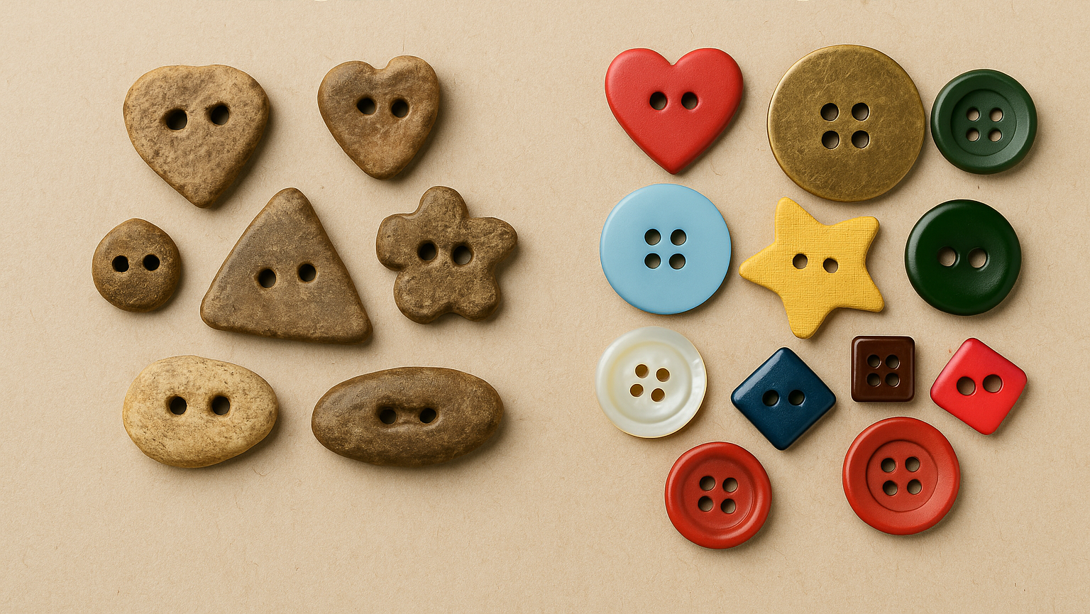
IERI
AZI

Slide 11
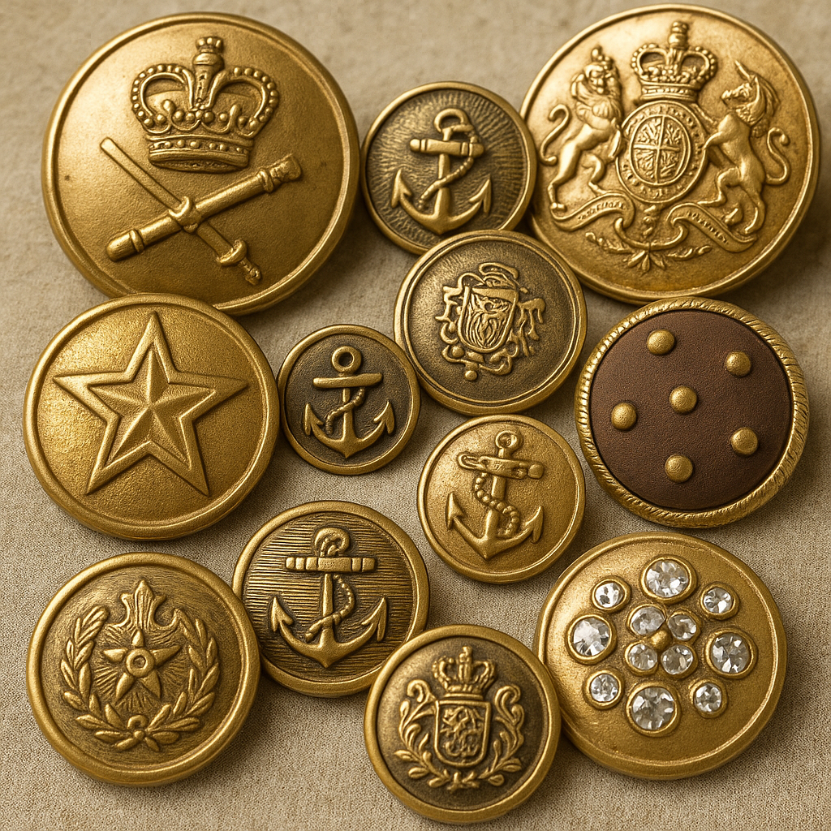
NASTURI DE VALOARE

Slide 12
PROVOCĂRILE ACESTEI ZILE
EU ȘI NASTURII MEI/ NASTURELE MEU
Prezentarea obiectului adus

Slide 13
PROVOCĂRILE ACESTEI ZILE JOC SENZORIAL- legați la ochi să găsească în nisip literele cuvântului nasture

Slide 14
PROVOCĂRILE ACESTEI ZILE

Slide 15
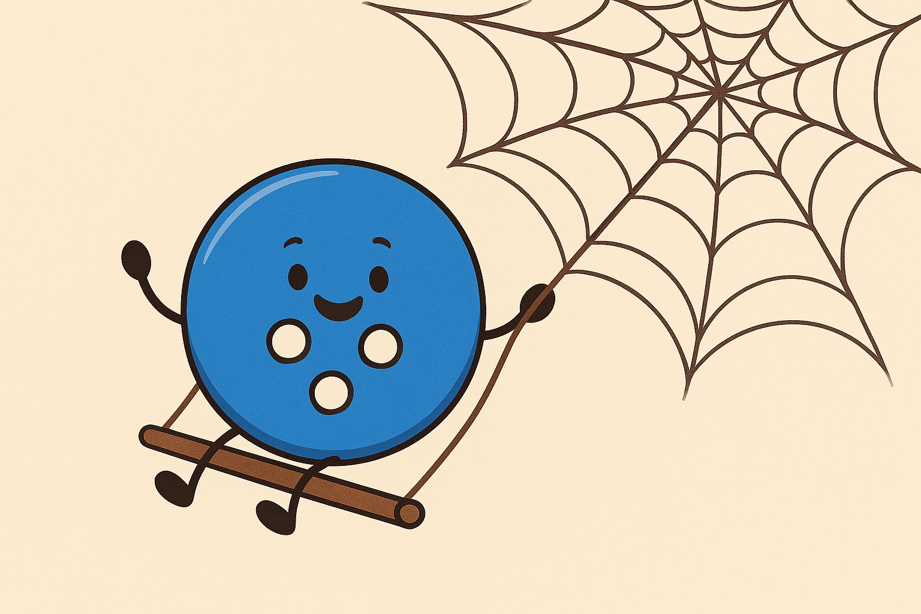
CÂNTECUL NASTURILOR
UN NĂSTUREL SE LEGĂNA PE O PÂNZĂ DE PĂIANJEN

Slide 16
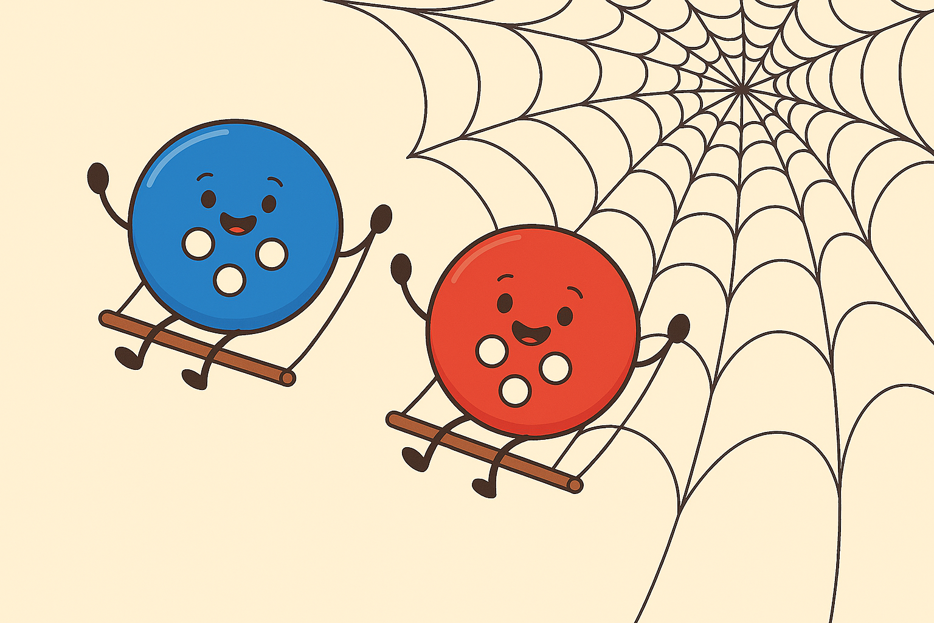

Slide 17
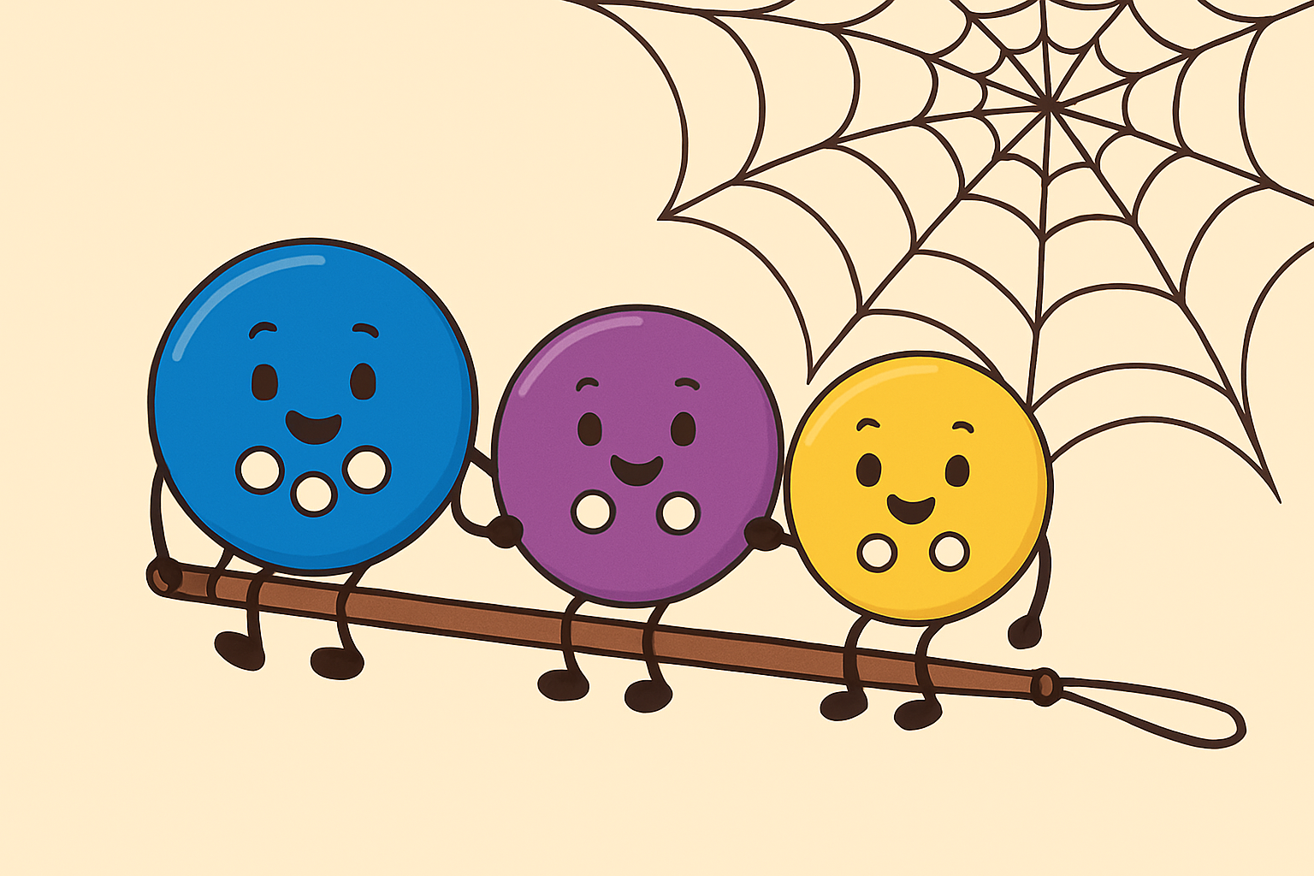

Slide 18
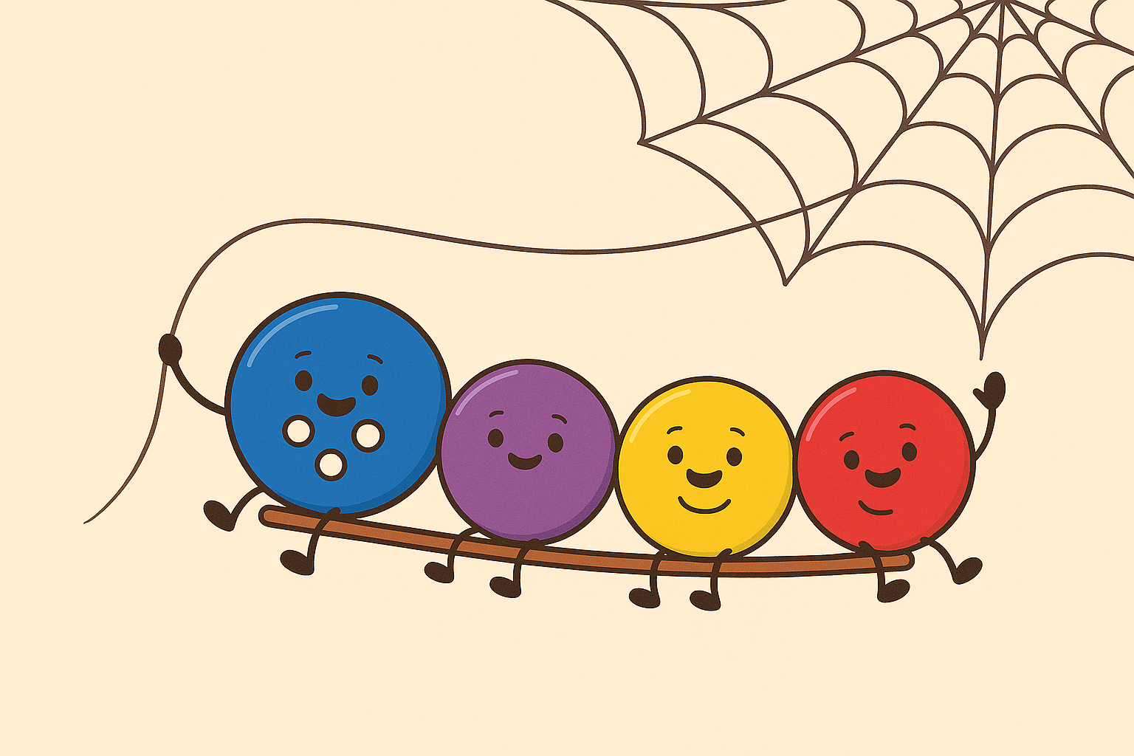

Slide 19
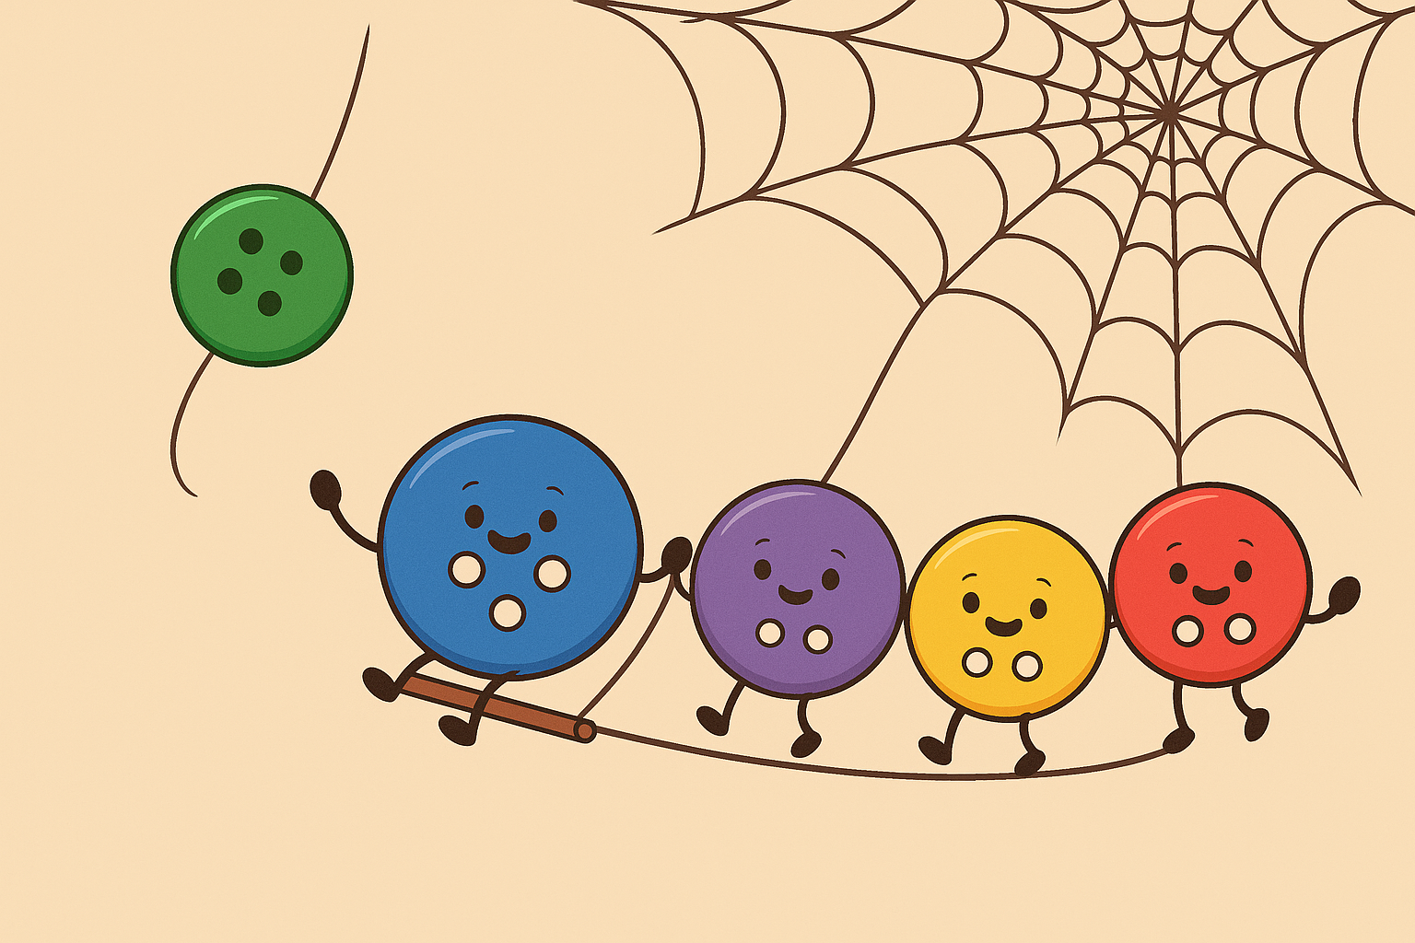

Slide 20
PROVOCĂRILE ACESTEI ZILE Să numărăm nasturii
JOC VÂNĂTOAREA DE COMORI
(nasturii vor fi ascunși în curtea școlii, pe hol sau în clasă, pe ușa bibliotecii vor găsi un indiciu- cartea Năsturel de Don Freeman)

Slide 21
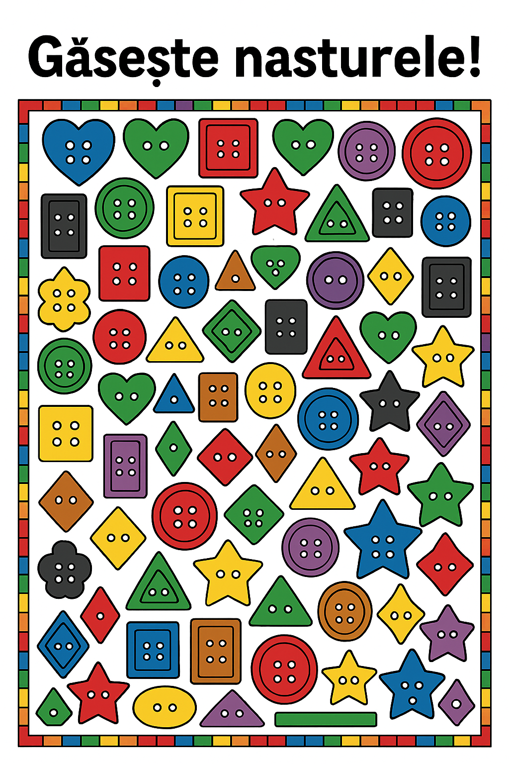
PROVOCĂRILE ACESTEI ZILE
EU SPIONEZ
JOC: GĂSEȘTE-ȚI NASTURELE!

Slide 22
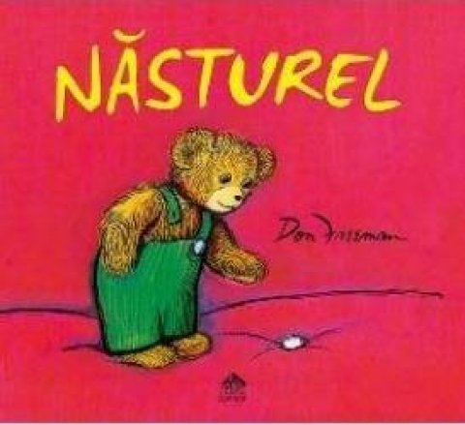
PROVOCĂRILE ACESTEI ZILE
ASCULTĂ POVESTEA
https://www.youtube.com/watch?v=aeWik-yzefY

Slide 23
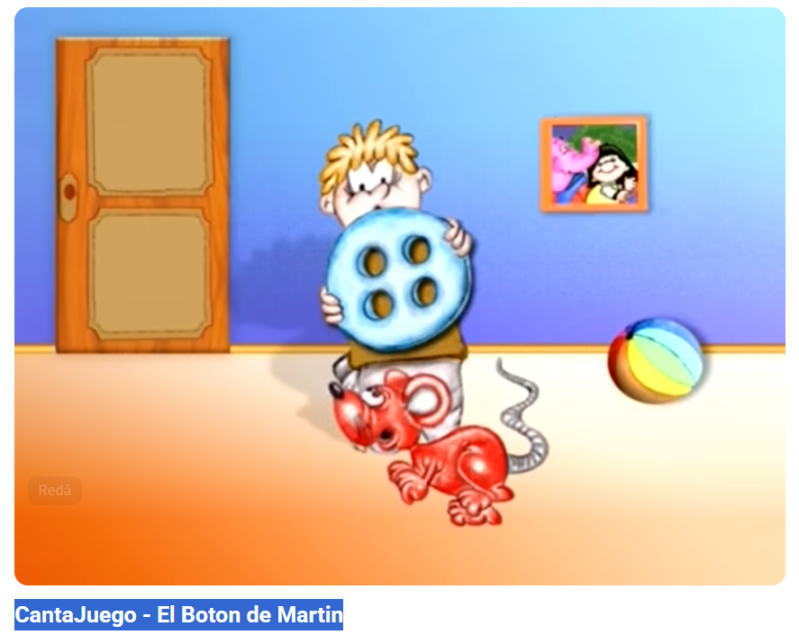
PROVOCĂRILE ACESTEI ZILE
Joc ritmic- NASTURELE LUI MARTIN
https://www.youtube.com/watch?v=OEkd3znXZSM
Povestea cântată:
Sub un nasture găsit de Martín se ascunde un șoricel jucăuș pe care îl bagă într-o șosetă

Slide 24
PROVOCĂRILE ACESTEI ZILE
Exercițiu de imaginație- se lucrează în grupe mici de 4-5 copii
Copiii primesc un nasture și vor spune:
Acesta nu este un NASTURE, este ... (exemplu:
o roată de la mașină- copilul mimează mișcarea roții)

Slide 25
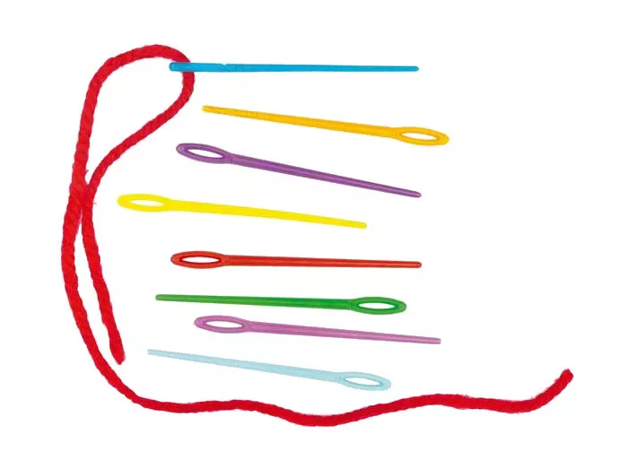
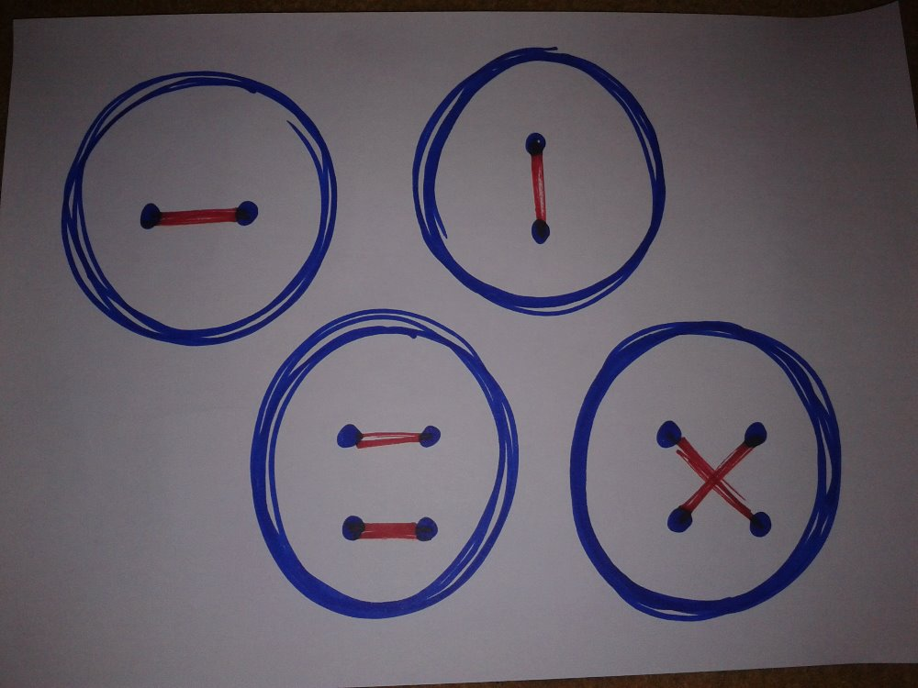
PROVOCĂRILE ACESTEI ZILE
Să coasem nasturi

Slide 26
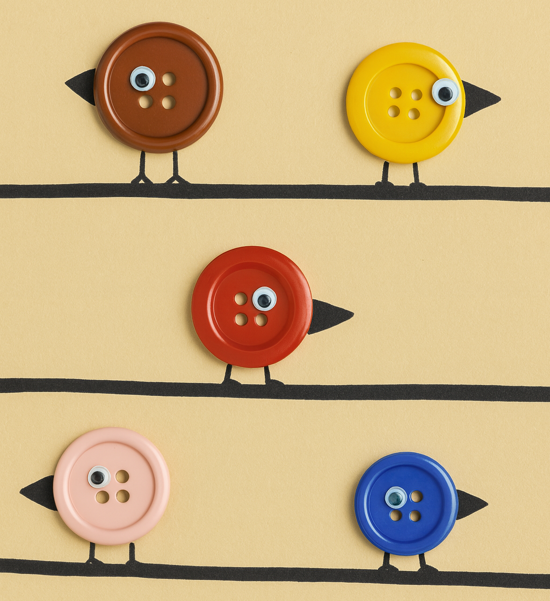
PROVOCĂRILE ACESTEI ZILE
Activitate practică: „Păsărele-năsturel pe sârmă

Slide 27
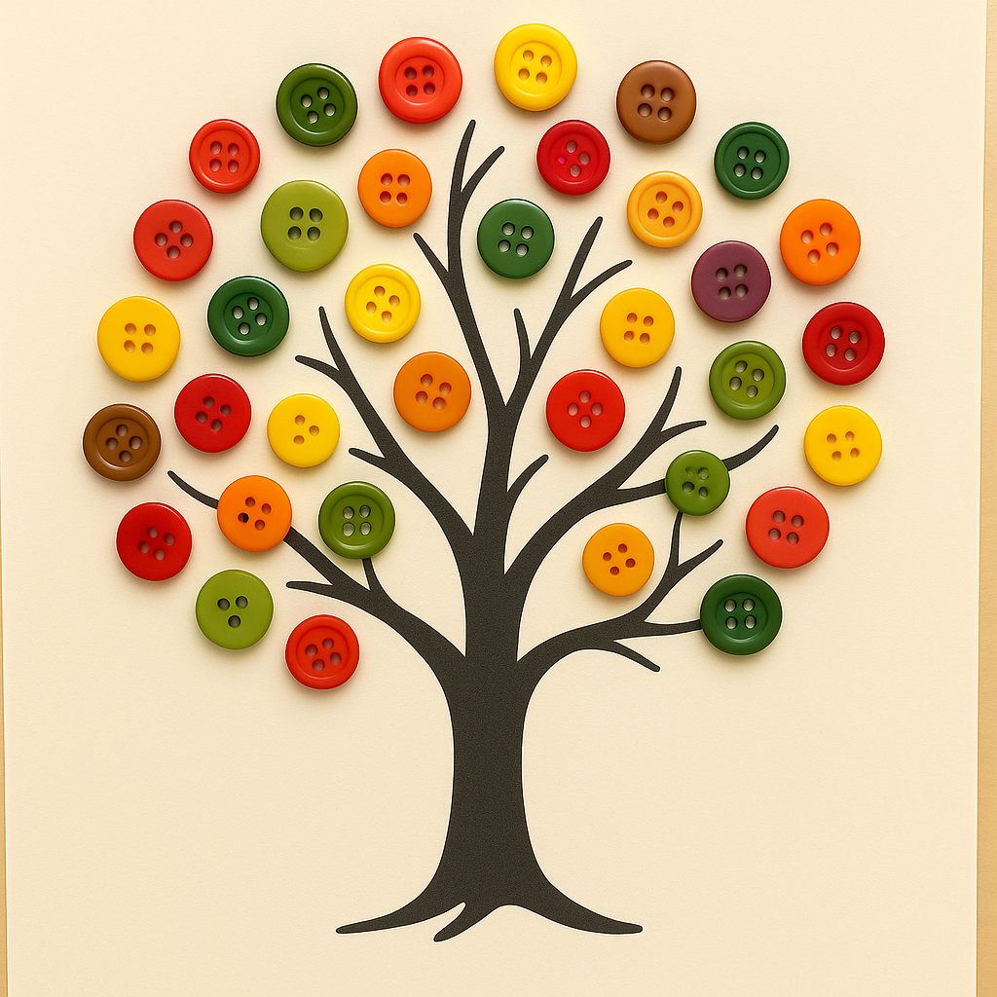
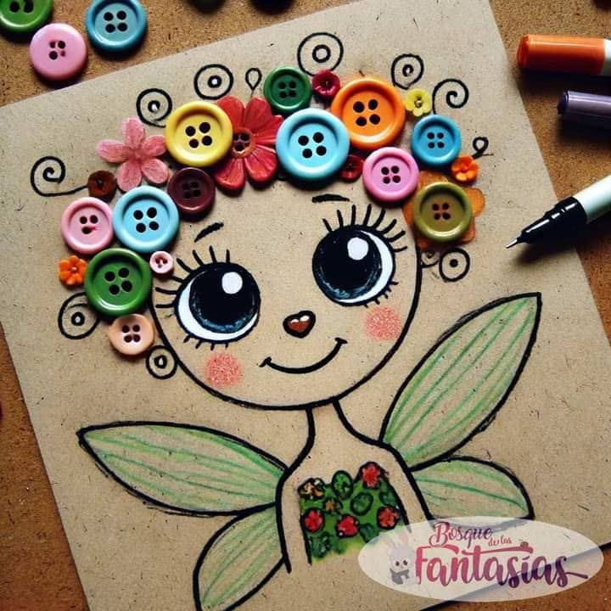
Alte variante

Slide 28

